Slide 1
AUDIÊNCIA PÚBLICA ORÇAMENTO REGIONALIZADO IMPOSITIVO SIM OU NÃO
21 DE JUNHO DE 2017

Slide 2
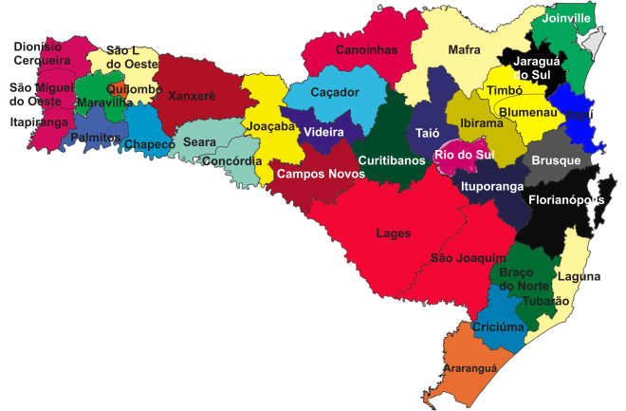
36 REGIÕES

Slide 3
HISTÓRICO DO ORÇAMENTO REGIONALIZADO
A Assembleia Legislativa de Santa Catarina promove o Orçamento Regionalizado há 20 anos.
É com base nas reuniões, que são elencadas as prioridades regionais de cada uma das 36 regiões do Estado.

Slide 4
HISTÓRICO DO ORÇAMENTO REGIONALIZADO
A cada quatro anos, as reuniões do Orçamento também elencam 12 prioridades para o Plano Plurianial (PPA) do próximo quatriênio.
Em cada uma das audiências são definidas pela comunidade três ações ou obras que serão incluídas na Lei de Diretrizes Orçamentárias (LDO) e na Lei Orçamentária Anual (LOA) do ano seguinte

Slide 5
HISTÓRICO DO ORÇAMENTO REGIONALIZADO
1996
O Orçamento Regionalizado surgiu em 1996.
Projeto de Lei Nº 0071.0/1997 – ora convertido na lei complementar nº 157 – que regulamentaria o parágrafo 2º do artigo 47, parágrafo 5º, 6º e 7º, do artigo 120 da Constituição Estadual.
As emendas inseriram na legislação estadual a obrigatoriedade da realização de audiências para subsidiar o processo de elaboração de matérias orçamentárias e determinaram que caberia ao Parlamento Estadual priorizar as decisões regionais na forma de emendas ao projeto do PPA.

Slide 6
HISTÓRICO DO ORÇAMENTO REGIONALIZADO
As reuniões do Orçamento, que inicialmente eram realizadas em nove regiões do Estado, levavam muito público, especialmente lideranças aos encontros.
Entre 2002 e 2013, o público se afastou dos encontros das Audiências do Orçamento Regionalizado e, em algumas reuniões, o público não passava de 10 pessoas.

Slide 7
HISTÓRICO DO ORÇAMENTO REGIONALIZADO
Participação pública ao longo dos anos

Slide 8
HISTÓRICO DO ORÇAMENTO REGIONALIZADO
2007
Uma Proposta de Emenda à Constituição é apresentada e sugere acrescentar os artigos 120-A e 120-B à Constituição do Estado.
O artigo 120 A – Define que as ações elencadas nas audiências do Orçamento Regionalizado que não fossem contempladas pelo Plano Plurianual e da Lei Orçamentária Anual fossem incluídas como emendas pela Comissão Permanente Competente da Alesc.

Slide 9
HISTÓRICO DO ORÇAMENTO REGIONALIZADO
2013
A Comissão de Finanças e Tributação, por meio do seu então presidente, deputado Gilmar Knaesel resgatou a Proposta de Emenda Constitucional (PEC) que torna impositiva a execução do orçamento estadual.
Em tramitação desde 2007, a proposta da bancada do PP (Deputado Joares Ponticelli) voltou a ser debatida, agora na forma de um substitutivo global apresentado pelo relator Deputado Marcos Vieira e com o apoio da maioria dos deputados.

Slide 10
HISTÓRICO DO ORÇAMENTO REGIONALIZADO
2014

Slide 11
HISTÓRICO DO ORÇAMENTO REGIONALIZADO
2014

Slide 12
HISTÓRICO DO ORÇAMENTO REGIONALIZADO
2014

Slide 13
HISTÓRICO DO ORÇAMENTO REGIONALIZADO
2014

Slide 14
HISTÓRICO DO ORÇAMENTO REGIONALIZADO
2014

Slide 15
HISTÓRICO DO ORÇAMENTO REGIONALIZADO
2014
1º Turno

Slide 16
HISTÓRICO DO ORÇAMENTO REGIONALIZADO
2014
1º turno

Slide 17
HISTÓRICO DO ORÇAMENTO REGIONALIZADO
2014
2º Turno

Slide 18
HISTÓRICO DO ORÇAMENTO REGIONALIZADO
2014
2º turno

Slide 19
HISTÓRICO DO ORÇAMENTO REGIONALIZADO
Com a decisão, se torna obrigatória a execução das prioridades elencadas durante as audiências públicas do Orçamento Regionalizado, realizadas anualmente pelo Parlamento, o chamado orçamento impositivo.
A PEC define o caráter impositivo para às ações estabelecidas durante as consultas regionais promovidas pela Assembleia Legislativa.

Slide 20
HISTÓRICO DO ORÇAMENTO REGIONALIZADO
31/05/2016
A Comissão de Finanças e Tributação apresenta minuta de Projeto de Lei Complementar de número 004/2016 para regulamentar o artigo 120-A da Constituição Estadual que tornaram obrigatórias a execução das ações, pelo governo, das demandas elencadas nas audiências públicas do Orçamento Regionalizado

Slide 21
HISTÓRICO DO ORÇAMENTO REGIONALIZADO

Slide 22
HISTÓRICO DO ORÇAMENTO REGIONALIZADO
13/06/2016
A Comissão de Constituição e Justiça aprova o PLC 4/2016 que regulamenta o artigo 120-B da Constituição do Estado de Santa Catarina.

Slide 23
HISTÓRICO DO ORÇAMENTO REGIONALIZADO

Slide 24
HISTÓRICO DO ORÇAMENTO REGIONALIZADO
31/05/2017
Aprovada a realização da Audiência Pública, na Assembleia Legislativa, para debater o Orçamento Regionalizado Impositivo e a continuidade ou não das reuniões.

Slide 25
HISTÓRICO DO ORÇAMENTO REGIONALIZADO Joaçaba - 1999

Slide 26
HISTÓRICO DO ORÇAMENTO REGIONALIZADO Criciúma - 2000

Slide 27
HISTÓRICO DO ORÇAMENTO REGIONALIZADO Itajaí - 2003

Slide 28
HISTÓRICO DO ORÇAMENTO REGIONALIZADO
Chapecó - 2009

Slide 29
HISTÓRICO DO ORÇAMENTO REGIONALIZADO Joinville – 2010

Slide 30
HISTÓRICO DO ORÇAMENTO REGIONALIZADO Maravilha – 2011

Slide 31
HISTÓRICO DO ORÇAMENTO REGIONALIZADO Canoinhas – 2012

Slide 32
HISTÓRICO DO ORÇAMENTO REGIONALIZADO Caçador – 2013

Slide 33
HISTÓRICO DO ORÇAMENTO REGIONALIZADO São Miguel do Oeste – 2014

Slide 34
HISTÓRICO DO ORÇAMENTO REGIONALIZADO Florianópolis 2015

Slide 35
HISTÓRICO DO ORÇAMENTO REGIONALIZADO Criciúma 2016

Slide 36
CONSTITUIÇÃO DO ESTADO DE SANTA CATARINA
Art. 120-A – Recebidos os projetos do Plano Plurianual e da Lei Orçamentária Anual e constatado não haverem sido integralmente contempladas as prioridades estabelecidas nas audiências públicas regionais, a Assembleia Legislativa as incluirá como emenda da competente comissão técnica permanente no texto legislativo a ser submetido à deliberação do Plenário.

Slide 37
CONSTITUIÇÃO DO ESTADO DE SANTA CATARINA
Art. 120 – B - É de execução impositiva a programação constante da Lei Orçamentária Anual relativa às prioridades nas audiências públicas regionais, nos termos da lei complementar.

Slide 38
PLC 0004.0/2016

Slide 39
PLC 0004.0/2016

Slide 40
PLC 0004.0/2016

Slide 41
PLC 0004.0/2016

Slide 42
PLC 0004.0/2016

Slide 43
PLC 0004.0/2016

Slide 44
PLC 0004.0/2016

Slide 45
PLC 0004.0/2016

Slide 46
PLC 0004.0/2016

Slide 47
PLC 0004.0/2016

Slide 48
PLC 0004.0/2016

Slide 49
PLC 0004.0/2016

Slide 50
PLC 0004.0/2016

Slide 51
PLC 0004.0/2016

Slide 52
PLC 0004.0/2016

Slide 53
PLC 0004.0/2016

Slide 54
PLC 0004.0/2016

Slide 55
PLC 0004.0/2016

Slide 56
PLC 0004.0/2016

Slide 57
PLC 0004.0/2016

Slide 58
PLC 0004.0/2016

Slide 59
PLC 0004.0/2016

Slide 60
2ª - AUDIÊNCIA PÚBLICA REGIONAL Regional:SÃO MIGUEL DO OESTE - 2015
Data: 22/06/15
Horário: 14:30min – Segunda-Feira
Local Audiência Pública.:Auditório da Unoesc
CONSELHEIROS:
Titular: Volmir José Giumbelli –Gerente de administração financeira - Belmonte
Suplente: NEURA FACHI – SÃO MIGUEL DO OESTE
Total de Participantes: 66

Slide 61
2ª - AUDIÊNCIA PÚBLICA REGIONAL Regional:SÃO MIGUEL DO OESTE - 2015

Slide 62
8ª - AUDIÊNCIA PÚBLICA REGIONAL Regional:SÃO MIGUEL DO OESTE - 2016

Slide 63
2ª - AUDIÊNCIA PÚBLICA REGIONAL Regional:SÃO MIGUEL DO OESTE - 2016

Slide 64
32ª - AUDIÊNCIA PÚBLICA REGIONAL Regional:ARARANGUÁ - 2015
Data: 07/08/15
Horário:15h – Sexta-Feira
Local Audiência Pública:Auditório da Câmara Municipal
CONSELHEIROS: Titular: Wagner Da Rosa –Prefeito Maracajá
Suplente: Ivonnei Zanette-Prefeito Meleiro
Total de participantes: 47

Slide 65
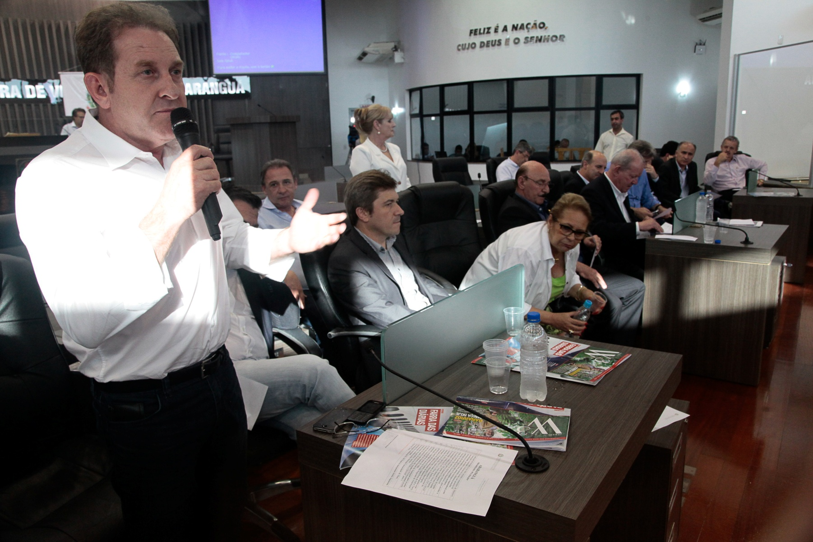
32ª - AUDIÊNCIA PÚBLICA REGIONAL Regional:ARARANGUÁ - 2015

Slide 66
32ª - AUDIÊNCIA PÚBLICA REGIONAL Regional:ARARANGUÁ - 2015

Slide 67
32ª - AUDIÊNCIA PÚBLICA REGIONAL Regional:ARARANGUÁ - 2015

Slide 68
Imprensa cobra o resultado das Audiências

Slide 70
36 REGIÕES

Slide 72
AUDIÊNCIA PÚBLICA ORÇAMENTO REGIONALIZADO IMPOSITIVO SIM OU NÃO
21 DE JUNHO DE 2017

